Slide 1
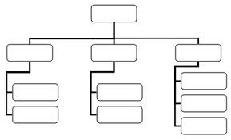
ORGANIGRAMA
Funcional

Slide 2
Ministerio
Equipos de Asesores Pastorales
Coordinación Nacional de Estudiantes
Asamblea General
Junta Directiva
Dirección Nacional
Grupos Locales
Promoción Institucional
Asistente
Contabilidad
Administración y Finanzas

Slide 3
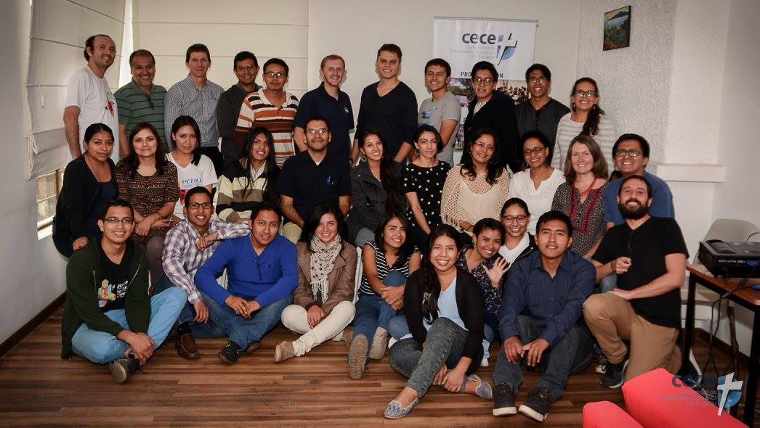
Asamblea General
Junta Directiva
Dirección Nacional

Slide 4
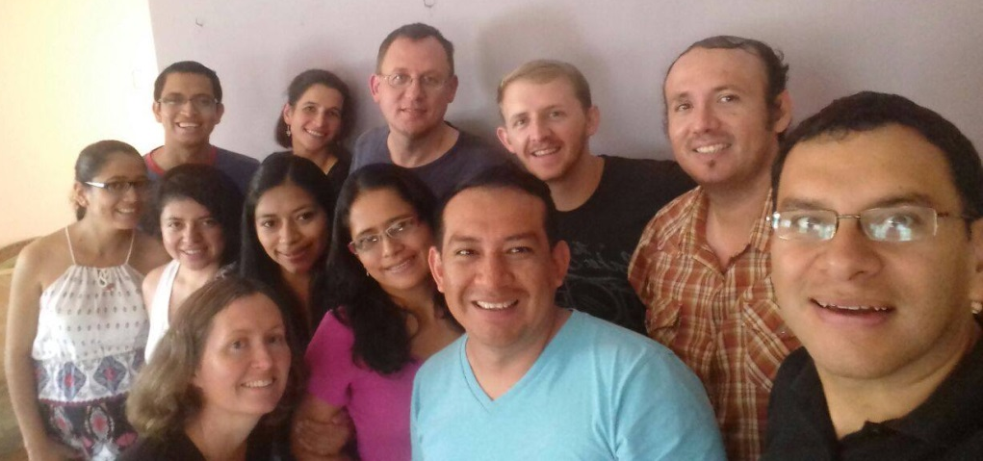
Ministerio
Equipos de Asesores Pastorales
Coordinación Nacional de Estudiantes
Asamblea General
Junta Directiva
Dirección Nacional

Slide 5
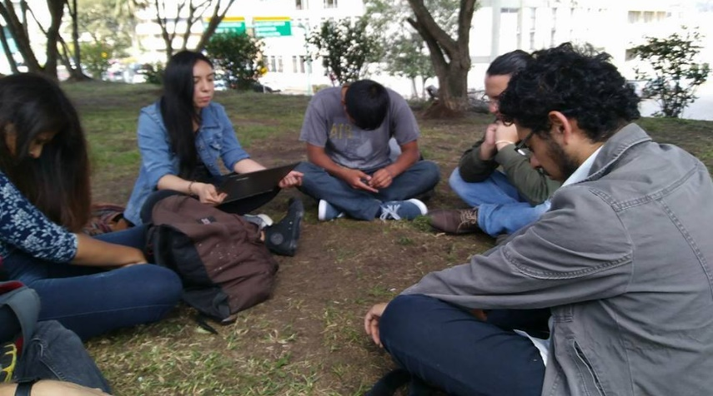
Ministerio
Equipos de Asesores Pastorales
Coordinación Nacional de Estudiantes
Asamblea General
Junta Directiva
Dirección Nacional
Grupos Locales

Slide 6
Ministerio
Equipos de Asesores Pastorales
Coordinación Nacional de Estudiantes
Asamblea General
Junta Directiva
Dirección Nacional
Grupos Locales
Promoción Institucional

Slide 7
Ministerio
Equipos de Asesores Pastorales
Coordinación Nacional de Estudiantes
Asamblea General
Junta Directiva
Dirección Nacional
Grupos Locales
Promoción Institucional
Asistente
Contabilidad
Administración y Finanzas

Slide 8
Ministerio
Equipos de Asesores Pastorales
Coordinación Nacional de Estudiantes
Asamblea General
Junta Directiva
Dirección Nacional
Grupos Locales
Promoción Institucional
Asistente
Contabilidad
Administración y Finanzas

